Slide 1
自動化口語作業批改
期末專題
智慧物聯網 程式設計實作
C108133218 黃綵緣 應用英語系
20230608

Slide 2
目次
01
02
03
04
05
06
簡介
動機與目的
使用情境
應用流程圖
目前進度
未來項目規劃

Slide 3
簡介
主題
智慧校園
題目
自動化口語作業批改 利用語音辨識技術來自動識別學生的口語作業並進行評分。學生以口語形式回答問題，然後使用語音辨識技術將答案轉化為文字形式，進行自動文法偵錯與詞彙複雜度分析。

Slide 4
動機與目的
提高學生口語能力
減輕教師負擔
自動化評分流程
提供即時反饋和建議
監控學習進度

Slide 5
各種教育場景，例如語言學習課程、演講比賽、口試等。它可以提供一個方便和有效的方式來評估學生的口語能力，同時也為教師提供了更多的時間和資源來進行個別指導和輔導。
應用情境

Slide 6
流程圖
學生的錄音
作業批改
詞彙複雜度分析
文法正確性評估
語音辨識
評量結果和反饋
將聲音轉換為文字形式

Slide 7
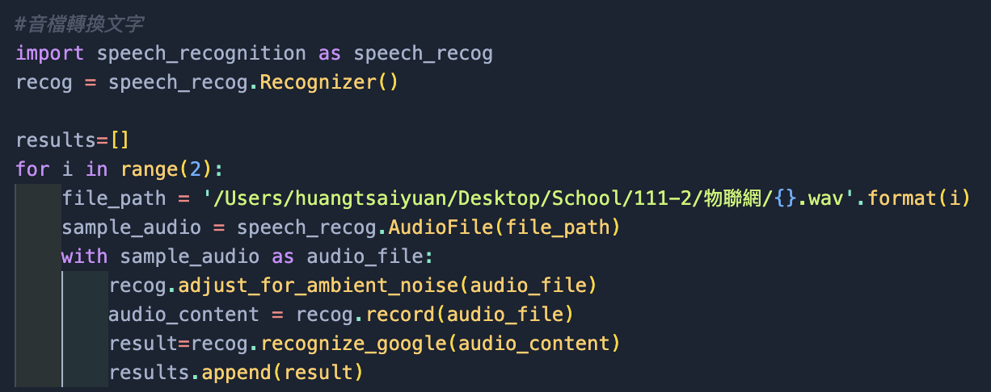
目前進度：語音辨識

Slide 8
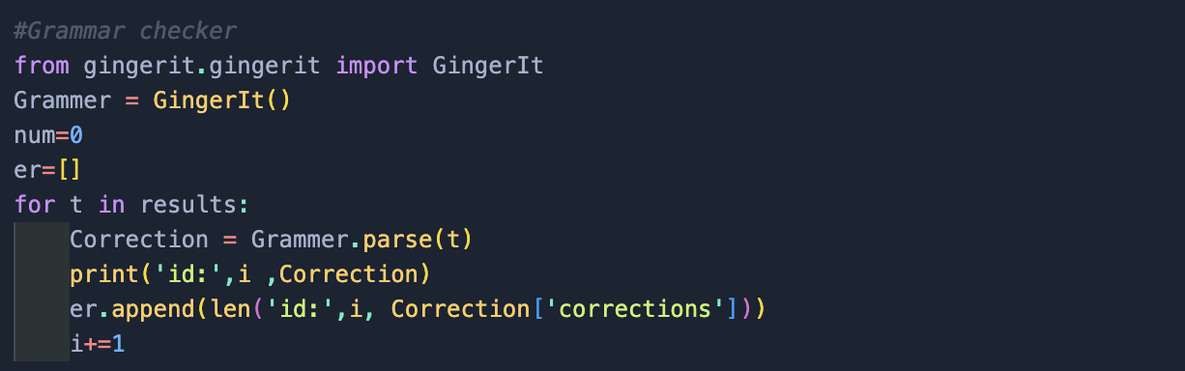
目前進度：文法正確性

Slide 9
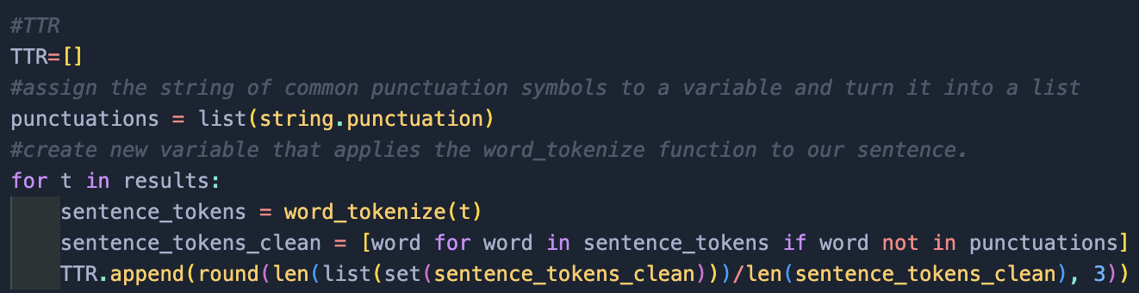
目前進度：詞彙複雜度

Slide 10
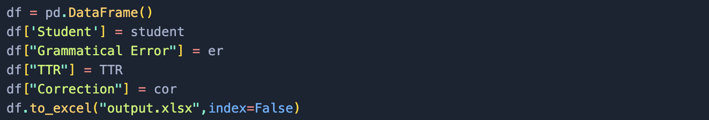
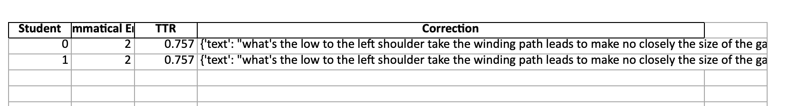
目前進度：評量結果

Slide 11
未來項目規劃
設計網頁或手機應用
增加評量項目

Slide 12
Thanks!
期末專題
智慧物聯網 程式設計實作
https://github.com/TYH-00/Simple-Speaking-Assessment.git
20230608

